Slide 1
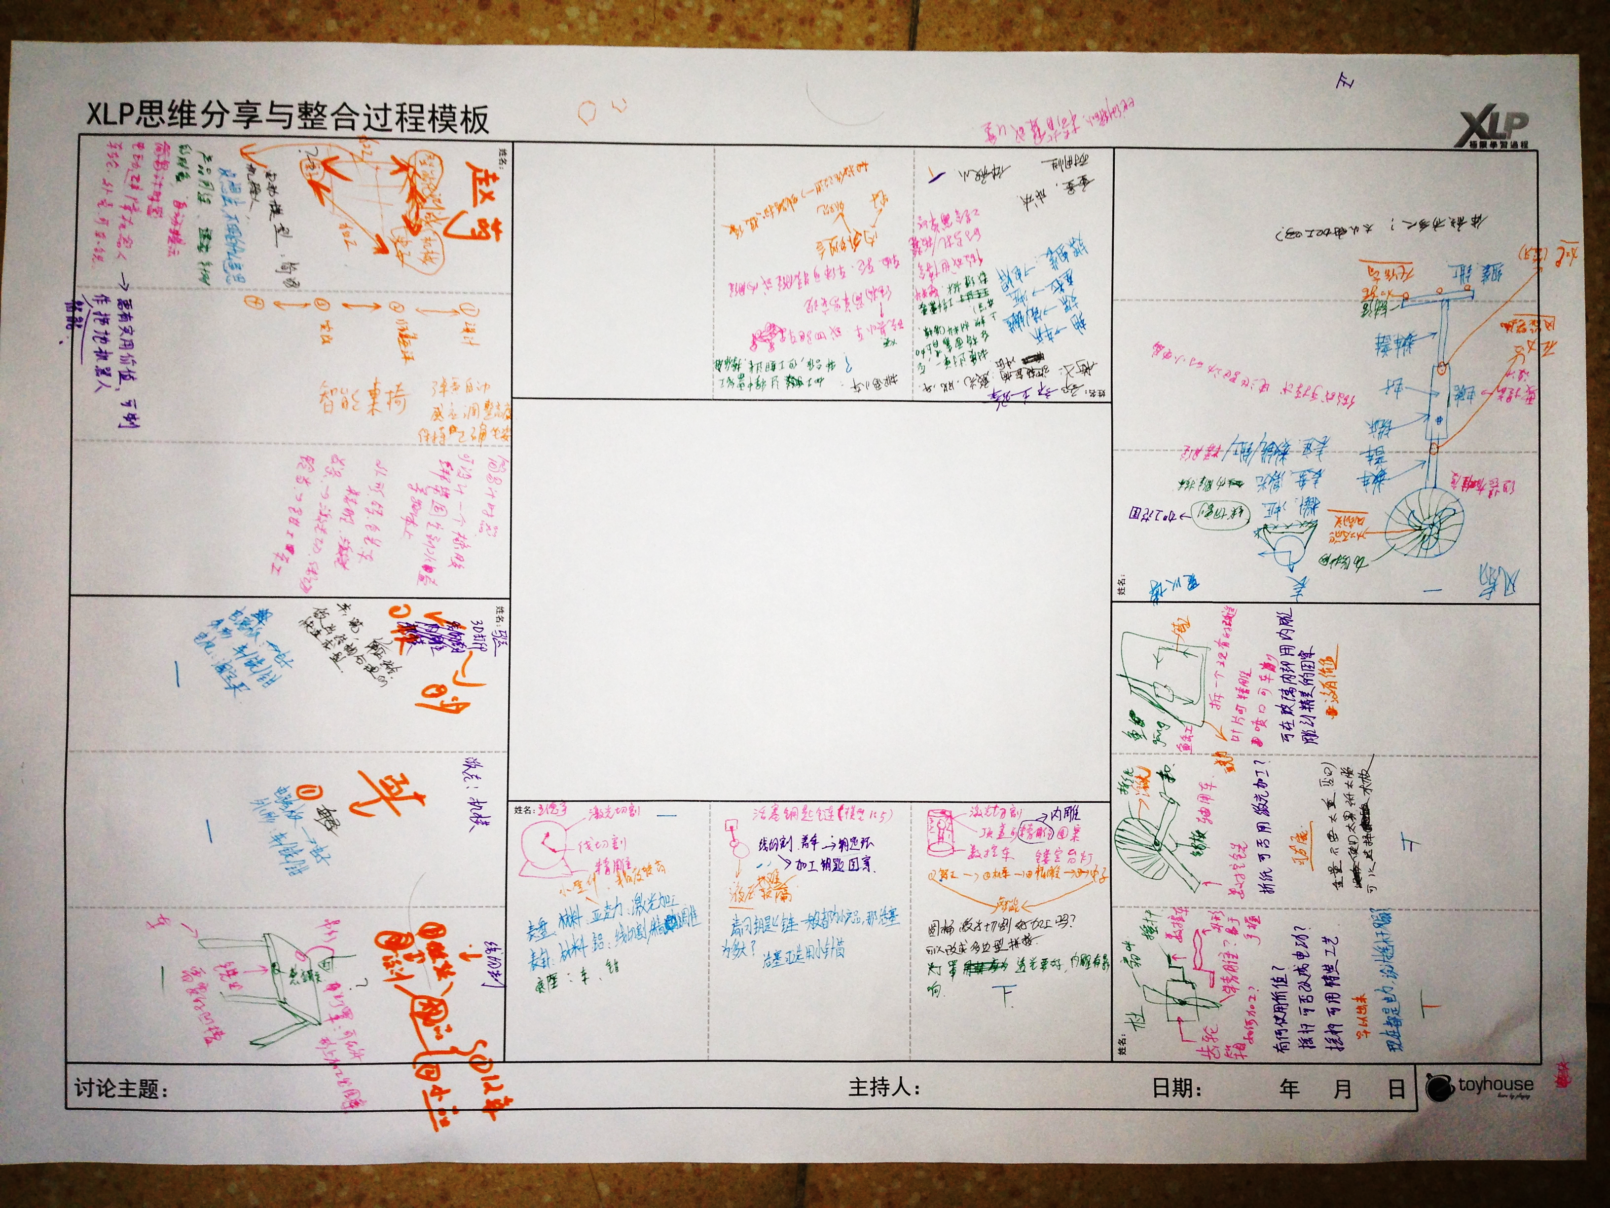
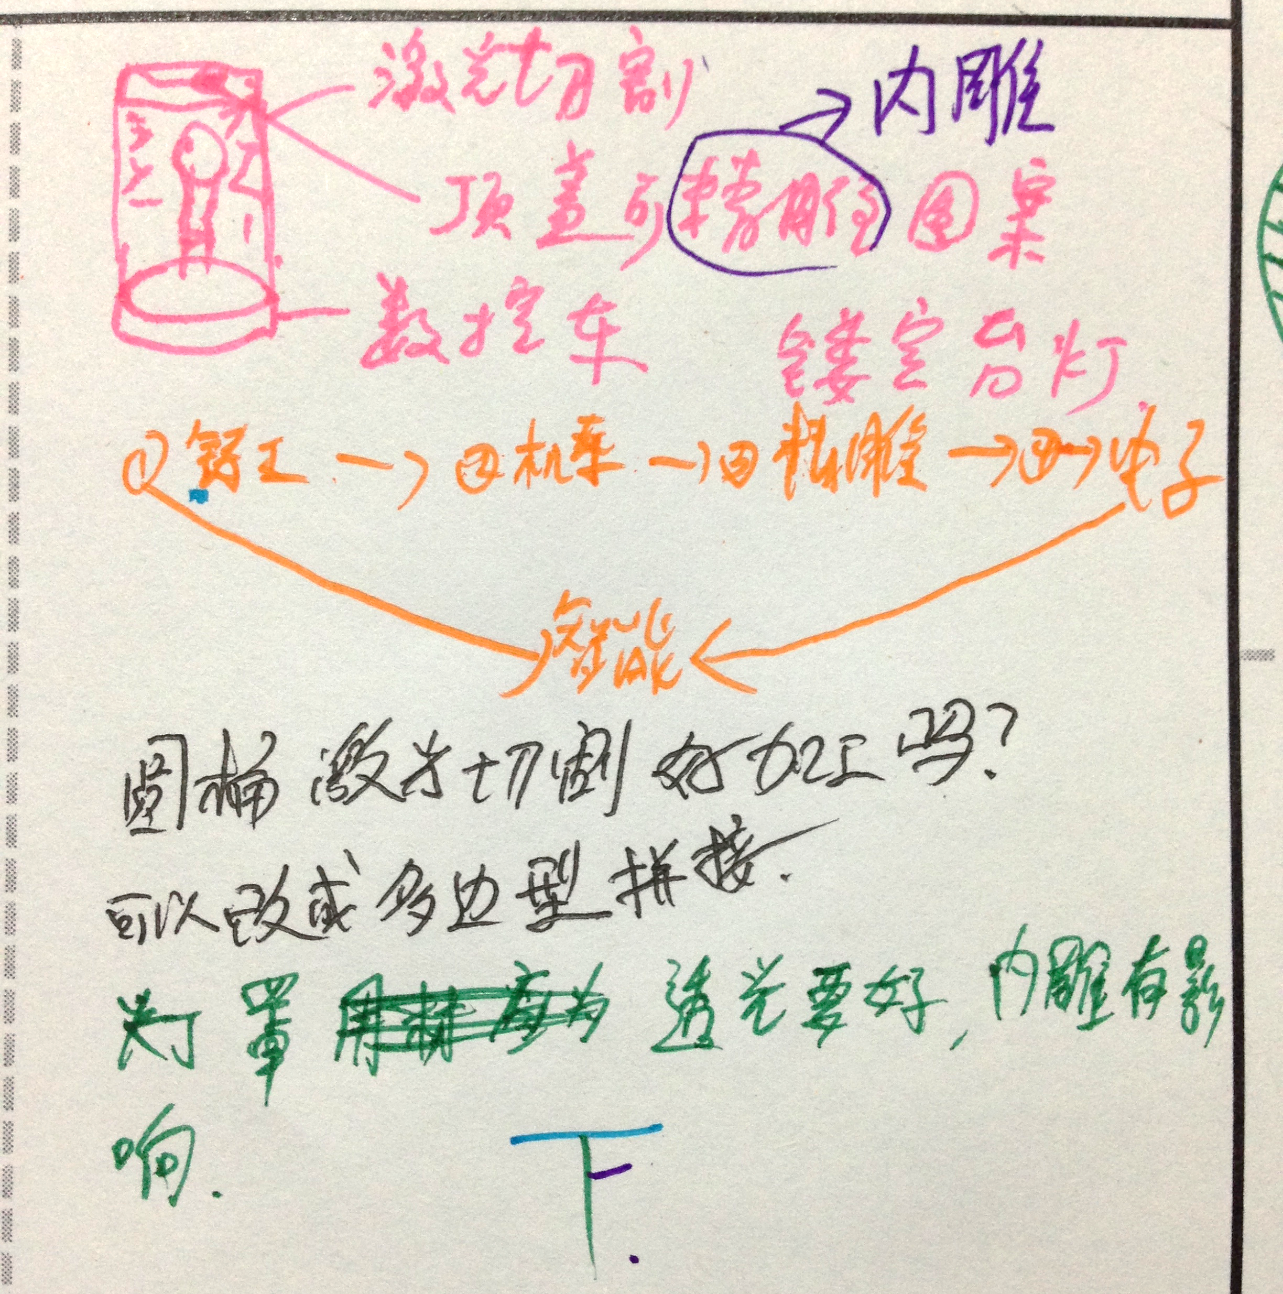
635书面讨论式头脑风暴

Slide 2
635流程
分组方式
6个人一组
每组一套6色标注笔，每人分配一种颜色
人与标注笔的颜色对应，讨论中不要交换标注笔
讨论流程
0.每组针对议题讨论，先在自己对应的格子里填上名字
1.首先每个人想出3个观点或意见，写在自己的格子里
5分钟时间，组内6人同时撰写
可以用文字、图表、简笔画等描述自己的想法
占用格子约1/3的空间，留下的地方供他人补充
尽量紧凑利用空间

Slide 3
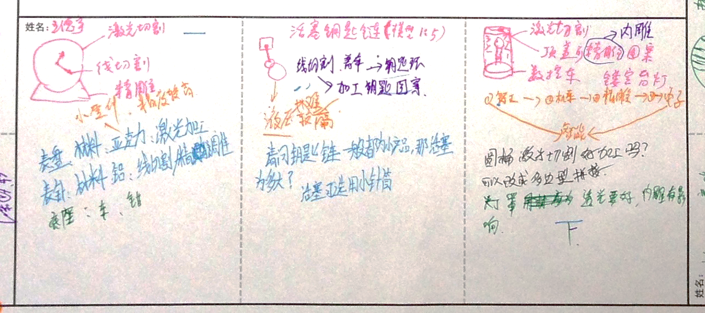

Slide 4
635流程
2.旋转模板，使得每人对着自己右侧人的格子
3.针对格子中的内容，给出自己的意见、评论，或是受到已有内容启发后自己的新想法
5分钟时间，组内6人同时撰写
在你认为很好的点子旁边画一个“★”作为标记，便于总结阶段进行整理
重复2、3步骤4次
再次旋转一轮，看到自己最初对应的格子，花10分钟时间浏览其他人给自己的意见，并最终讨论出三个意见，代表小组的讨论结果，填写在中央的格子中
各组汇报自己的成果

